Slide 1
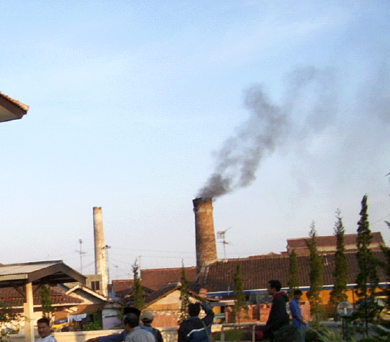

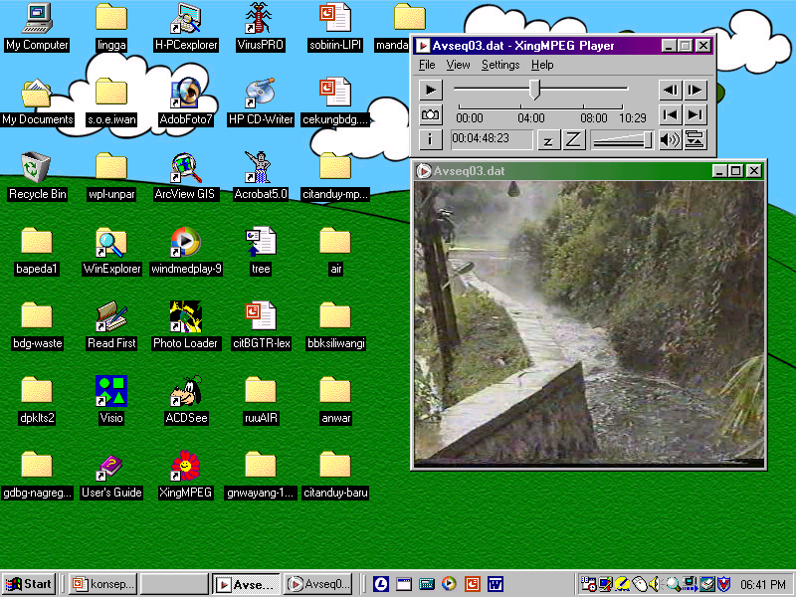
ANTI KORUPSI
Oleh :
WISANDANA
Notes:
1

Slide 2
Biodata
Wisandana
Residence 8 @ Senopati, Tower 3 Lt. 39/ A-1
Jln. Senopati Raya No. 8 Jakarta Selatan
Jln. Palem Bintang No. 9 - Palem Permai Bandung
wisandanasanudi@gmail.com
0811214320

Slide 3
WISANDANA
Ilmu Hukum – UNPAD
Notariat - UNPAD
Ilmu Lingkungan – UNPAD
Water Pollution Control – EPA SINGAPORE
Course HRD – INTAN - MALAYSIA
EPCM – AOTS TOKYO - JAPAN
email : wisandanasanudi@gmail.com
BPSDM Provinsi Jawa Barat

Slide 4
TRANSFORMASI BIROKRASI &
PENGELOLAAN SDM APARATUR
BIROKRASI BERSIH, KOMPETEN DAN MELAYANI
2025
2018
DYNAMIC GOVERNANCE
PENGEMBANGAN POTENSI HUMAN CAPITAL
2013
PERFORMANCE BASED BUREAUCRACY
MANAJEMEN
SDM
RULE BASED BUREAUCRACY
ADMINISTRASI
KEPEGAWAIAN
Notes:
----- Meeting Notes (8/22/13 14:05) -----
1. Rule base:
activity base
2. Performance:
Output base, outcome base
3. Dynamic:
Sensitif dengan perubahan lingkungan, memiliki pemikiran 10th
capability,
thinking ahead, thinking cross, thinking again
4

Slide 5
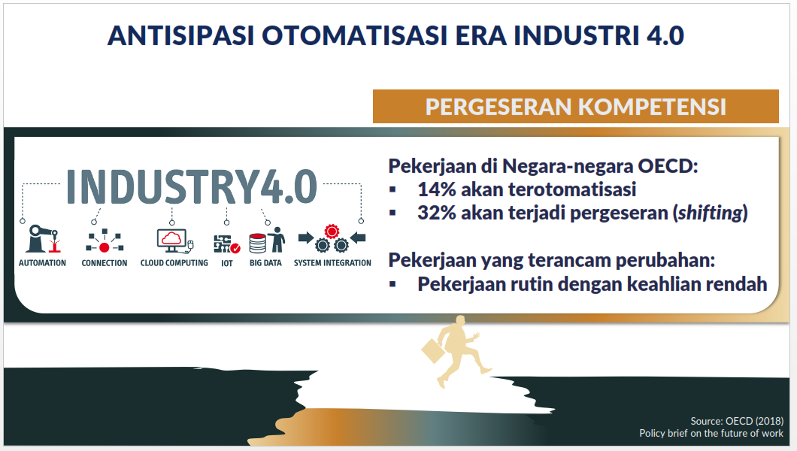

Slide 6
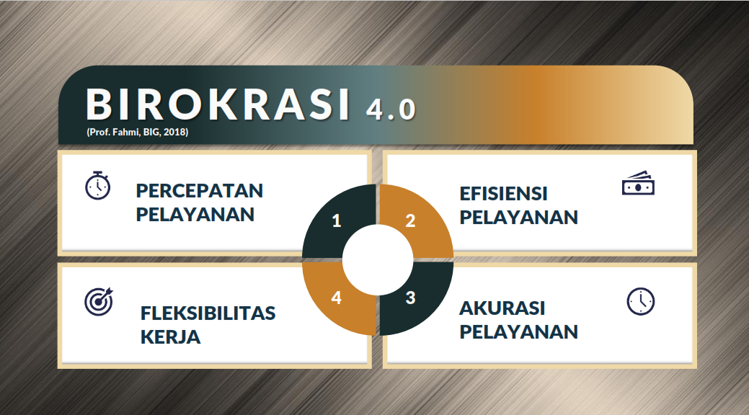

Slide 7
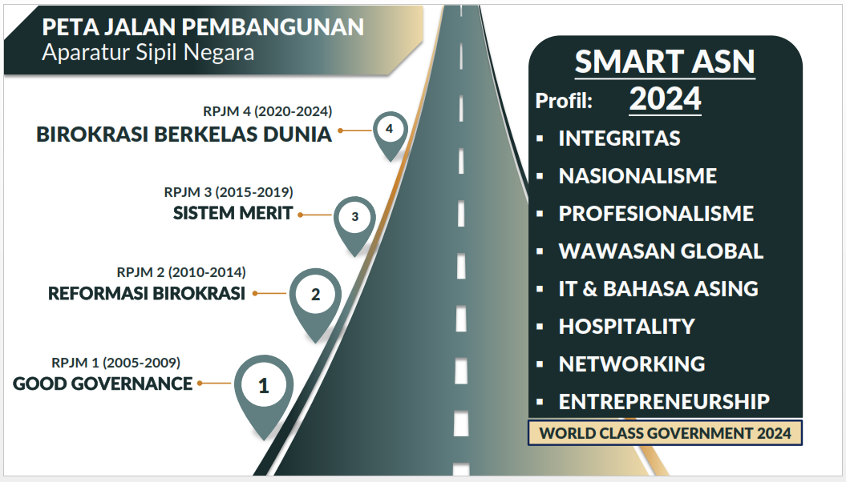

Slide 8
Kompetensi yang akan dibangun
Pasal 63 UU ASN
membangun integritas moral & kejujuran
motivasi & semangat
nasionalisme & kebangsaan
karakter kepribadian yang unggul & bertanggungjawab
memperkuat profesionalisme &
kompetensi bidang

Slide 9

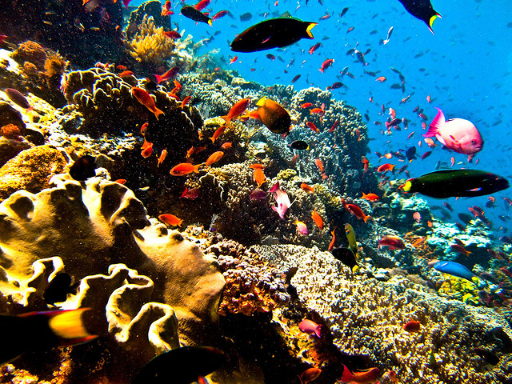
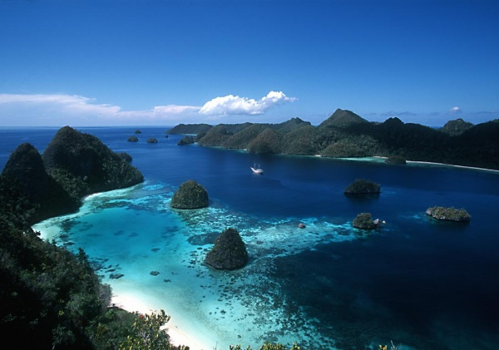
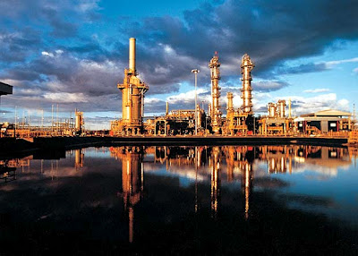
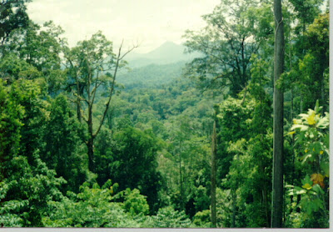
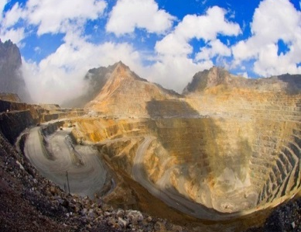
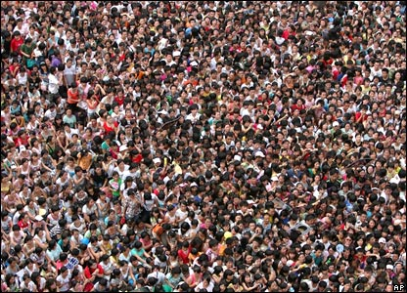
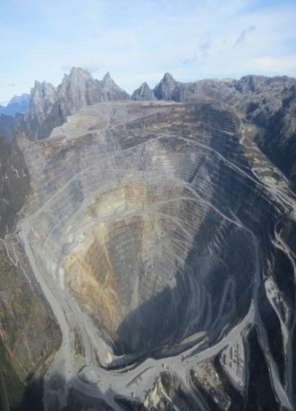
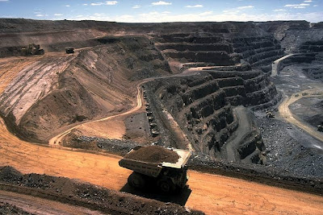
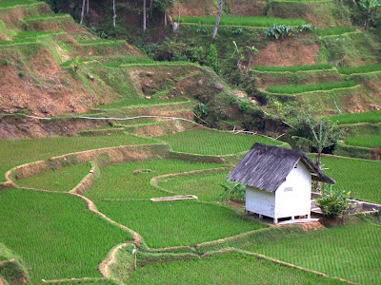
Pantai Terindah
Gas alam kualitas terbaik
Hutan terbaik
Indonesia bumi ciptaan Tuhan dengan keindahan dan kekayaan alam yang luar biasa.
Tambang Emas Terbesar
Batu Bara Terbaik
Tanah yang Subur

Slide 10

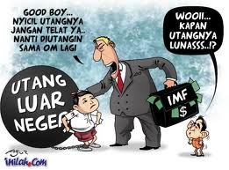
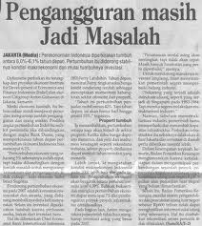
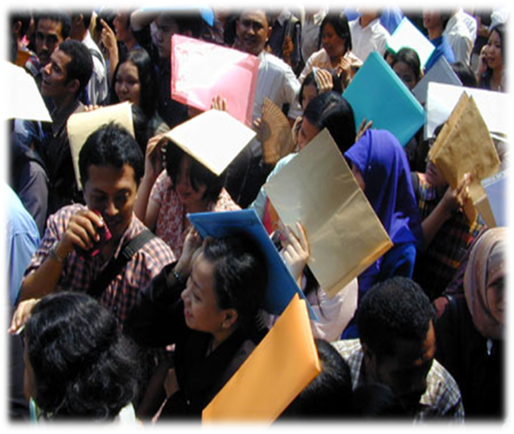

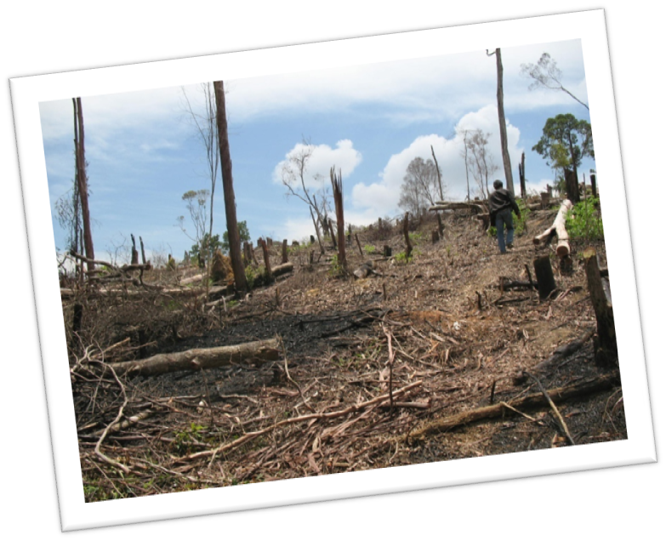
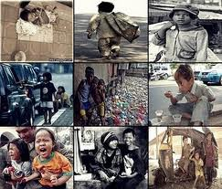
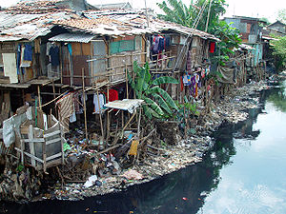
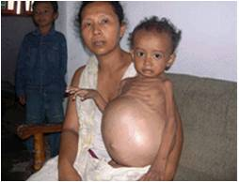
POTRET INDONESIA
HUTANG LUAR NEGERI
PENGANGGURAN
KERUSAKAN ALAM
10
KEMISKINAN MASSIF
Notes:
10

Slide 11
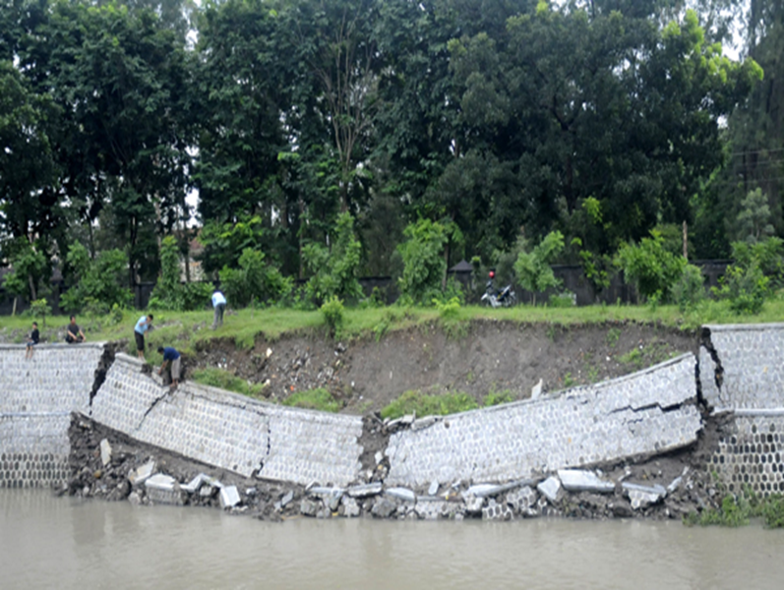

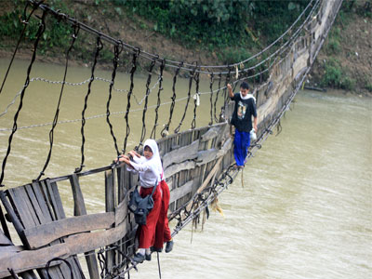
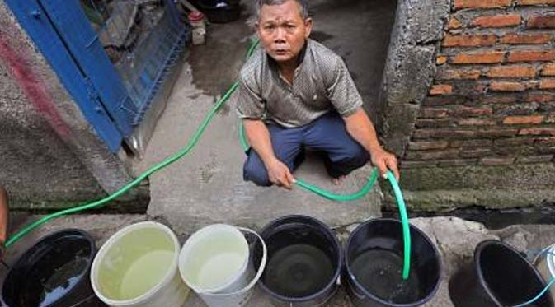

Slide 12
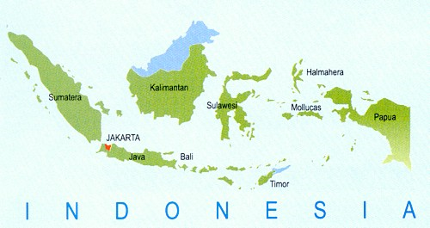
KONDISI INDONESIA SAAT INI
LISTRIK: 20 % wilayah Indonesia setiap malam masih dirundung kegelapan - tanpa listrik
ENERGI: 35% konsumsi energi di negeri ini sangat tergantung pada BBM → subsidi untuk BBM pada tahun 2012 menghabiskan hampir 14% APBN.
ANGKA KEMISKINAN: 20 Juta penduduk Indonesia hidup di bawah standar garis kemiskinan.
HUTANG LUAR NEGERI: Rp.1.975,62 Triliun & harus membayar BUNGA hutang Rp.122,2 Triliun dalam APBN.
KERUSAKAN ALAM: 3,8 juta hektar hutan di Indonesia dibabat setiap tahunnya, belum lagi yang disebabkan oleh kebakaran & Pembakaran. Akibatnya, 39% habitat alami turut musnah.
6

Slide 13
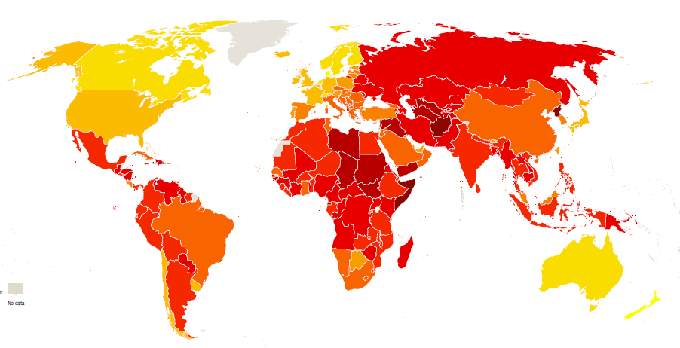


CORRUPTION INDEX 2019
Indonesia : 2019 Nilai Indeks 39

Slide 14
NEGARA KORUPSI DI DUNIA
TAHUN 2003 :
BANGLADES 1,2
NIGERIA 1,6
ANGOLA,PARAGUAY, MADAGASKAR 1,7
INDONESIA,KENYA 1,9
AZERBAYAN 2,0
UGANDA, MOLDOVA 2,1
TAHUN 2012 : IPK = 3,2
TAHUN 2017 : IPK = 3,7
TAHUN 2019 : IPK = 3,9

Slide 15
KORUPSI
Berdasarkan Motif Perbuatan‏
K
O
R
U
P
S
I
Corruption by Greed
Terkait keserakahan dan kerakusan para pelaku korupsi
Corruption by Opportunities
Terkait dengan sistem yang memberi lubang terjadinya korupsi
Corruption by Need
Berhubungan dengan sikap mental yg tdk pernah cukup, penuh sikap konsumerisme dan selalu sarat kebutuhan yg tidak pernah usai.
Corruption by Exposures
Berkaitan dengan hukuman para pelaku korupsi yg rendah

Slide 16
Tinjauan Korupsi
di Indonesia
FAKTOR PENYEBAB TERJADINYA KORUPSI
Sikap permisif
Terhadap korupsi
Peraturan perundangan belum memadai
Lemahnya law enforcement
Kurangnya keteladanan dan kepemimpinan
Sistem penyelenggaraan negara, pengelolaan dunia usaha, dan masyarakat yang tidak mengindahkan prinsip² good governance
Beragam sebab lain
Korupsi sulit dibasmi

Slide 17
APA ITU KORUPSI ?
PEMAHAMAN SECARA UMUM :
BAHASA LATIN : CORRUPTIO ATAU CORRUPTUS
BAHASA INGGERIS : CORRUPTION ATAU CORRUPT
BAHASA BELANDA : CORRUPTIE ATAU KORRUPTIE
ARTI HARAFIAH KATA KORUPSI :
KEBUSUKAN; KEBURUKAN; KEBEJATAN; KETIDAKJUJURAN; DAPAT
DISUAP; TIDAK BERMORAL.
KAMUS HUKUM :
BURUK; RUSAK; SUKA MENERIMA UANG SOGOK; MENYELEWENGKAN
UANG/BARANG MILIK PERUSAHAAN ATAU NEGARA; MENERIMA UANG
DENGAN MENGGUNAKAN JABATANNYA UTK KEPENTINGAN PRIBADI”
THE LEXICON WEBSTER DICTIONARY :
KORUPSI : KEBEJATAN, KETIDAKJUJURAN, TIDAK BERMORAL,
PENYIMPANGAN DARI KESUCIAN.

Slide 18
PENGERTIAN KORUPSI
Korupsi berasal dari bahasa latin yaitu corruptio atau corruptus, kemudian ditulis kedalam bahasa Inggris menjadi corruption atau corrupt dan dalam bahasa Belanda dengan istilah coruptis, dari bahasa Arab & Malaysia istilah Riswah.

Slide 19
Menurut Amir Hamzah mengartikan :
“ Segala macam perbuatan yang tidak baik seperti perbuatan kebusukan, keburukan, kebejatan, ketidak jujuran, dapat di suap, tidak bermoral, penyimpangan dari kesucian, kata-kata atau ucapan yang menghina atau memfitnah.”

Slide 20
Menurut Jeremi Pope :
korupsi dapat di definisikan sebagai penyalahgunaan kekuasaan, kepercayaan untuk kepentingan pribadi

Slide 21
Berdasarkan pemahaman pasal 2 UU No.31 Tahun 1999 sebagaimana diubah dengan UU No.20 Tahun 2001, Korupsi adalah perbuatan secara melawan hukum dengan maksud memperkaya diri sendiri / orang lain (perseorangan atau korporasi) yang dapat merugikan keuangan / perekonomian negara.
Kolusi adalah kerjasama secara melawan hukum antara penyelenggara negara atau antara penyelenggara negara dengan pihak lain yang merugikan orang lain, masyarakat dan atau negara.
Nepotisme adalah perbuatan Penyelenggara Negara secara melawan hukum yang menguntungkan keluarga atau rekannya di atas kepentingan masyarakat, bangsa dan negara.
Catatan : Saat ini yang berlaku sebagai hukum positif dalam penanganan korupsi di Indonesia adalah UU No.31 Tahun 1999 sebagaimana diubah dengan UU No.20 Tahun 2001 tentang Pemberantasan Tipikor. Selain itu UU No. 30 Tahun 2002 tentang KPK yang dirubah oleh UU No. 19 Tahun 2019 serta UU No. 8 Tahun 2010 tentang TPPU.

Slide 22
GRATIFIKASI DAN SUAP
Gratifikasi bdsrkan Penjelasan pasal 12 B UU no.31 th. 1999 jo UU no. 20 th. 2001 : pemberian dlm arti luas, meliputi pemberian uang, barang, rabat, komisi, pinjaman tanpa bunga, tiket perjalanan, fasilitas penginapan, perjalanan wisata, pengobatan cuma-cuma & fasilitas lainnya.
Gratifikasi mrpkan penerimaan seseorg dr org lain yg bukan tergolong ke dlm Tindak Pidana Suap.
Namun jika gratifikasi kpd pegawai negeri/penyelengg neg. berhub. dg jabatan/ kedudukannya maka hal tsb dianggap sbg suap.
Suap = gratifikasi + jabatan

Slide 23
Pembuktian bhw gratifikasi bukan suap dilakukan oleh:
(a) Penerima gratifikasi, jk nilai kasus Rp
10juta/lebih
(b) Penuntut umum, jk nilai kasus di bwh
Rp 10juta
Gratifikasi tdk dianggap suap jk penerima menyampaikan laporan kpd KPK, selambatnya 30 hr setelah menerima gratifikasi.

Slide 24
BENTUK-BENTUK KORUPSI :
(UU. No. 31 Tahun 1999 jo UU. No. 20 Tahun 2001 )
1. Korupsi yang terjadi antara Pegawai Negeri atau penyelenggara negara dengan non penyelenggara negara,
2. Korupsi yang terjadi di lingkungan peradilan yang dapat mempengaruhi putusan perkara, dengan cara memberikan atau menjanjikan sesuatu kepada hakim,
3. Korupsi yang terjadi di lingkungan kegiatan pemborongan, pembangunan, dan pengadaan barang,
4. Penggelapan uang atau surat berharga yang dilakukan oleh pegawai negeri atau orang lain pegawai negeri yang ditugaskan menjalankan suatu jabatan umum secara terus menerus atau sementara waktu.

Slide 25
5. Pemalsuan yang dilakukan oleh pegawai negeri atau orang lain selain pegawai negeri yang ditugaskan menjalankan suatu jabatan umum secara terus menerus atau sementara waktu,
6. Gratifikasi (pemberian uang, barang, rabat/diskon, komisi, pinjaman tanpa bunga, tiket perjalanan, fasilitas penginapan, perjalanan wisata, pengobatan Cuma-Cuma, dan lain sebagainya) yang diterima oleh pegawai negeri atau penyelenggara negara berkaitan dengan jabatan dan kewajibannya,
7. Pemberian hadiah atau janji kepada pegawai negeri karena jabatan atau kedudukannya,

Slide 26
8. Pelanggaran terhadap ketentuan undang-undang lain baik secara formal maupun materiil yang mengkategorikan perbuatan tersebut sebagai tindak pidana korupsi,
9. Perbuatan percobaan pembantuan atau pemufakatan jahat untuk melakukan tindak pidana korupsi,
10.Perbuatan, yang terjadi di dalam wilayah Republik Indonesia, memberikan bantuan, kesempatan, sarana atau keterangan untuk terjadinya tindak pidana korupsi.

Slide 27
CIRI-CIRI KORUPSI
Dilakukan lebih dari 1(satu) orang,
Merahasiakan motif, ada keuntungan yang ingin diraih,
Berhubungan dengan kekuasaan/kewenangan tertentu,
Berlindung dibalik pembenaran hukum,
Melanggar kaidah kejujuran dan norma hukum,
Mengkhianati kepercayaan.

Slide 28
TINDAK PIDANA KORUPSI
30
KERUGIAN KEUANGAN NEGARA
SUAP MENYUAP
PENGGELAPAN DALAM JABATAN
PEMERASAN
PERBUATAN CURANG
COI DALAM PENGADAAN
GRATIFIKASI

Slide 29
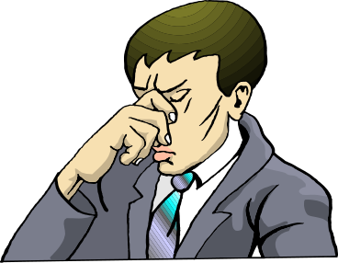
Pelaku KORUPSI
Sebagaimana UU NO 31 / 1999 yang telah diubah
denganUU NO 20 / 2001
SUBYEK
PERBUATAN
AKIBAT
-Memperkaya diri, orang lain, koorporasi
secara melawan hukum (Psl 2)
-Menguntungkan diri, orang lain, koorporasi
dengan menyalahgunakan kewenangan,
kesempatan atau sarana karena jabatan
/kedudukan (Psl 3)
SETIAP ORANG
-Setiap orang
-Pegawai negeri
-Penylgr negara
-Hakim
-Advokat
-Merugikan Ku /
ekonomi Negara
-Merugikan individu,
instansi, dunia usaha
& masyarakat
-Bangsa dan negara
terpuruk
-Suap (Psl 5,6,11,12,13)
-Perbuatan curang, membahayakan
keamanan umum (Psl 7)
PEMBORONG
-Pegawai negeri
-Selain PN
-Penggelapan uang/surat berharga (Psl 8)
-Pemalsuan, menghilangkan, merusakkan
buku-buku/daftar-daftar (Psl 9, 10)
-UU Lain yang menyebut -----korupsi

Slide 30

Modus Operandi Korupsi
PENYIMPANGAN
PROSEDUR
PENGADAAN BARANG / JASA INSTANSI PEMERINTAH
TIDAK SESUAI KETENTUAN
HARGA / JUMLAH
-PERENCANAAN, -PELAKSANAAN
-PELAPORAN
MARK - UP
PERBUATAN
CURANG
PENGADAAN BARANG/JASA TIDAK SESUAI OWNER ESTIMATE
GRATIFIKASI
( SUAP )
PENERIMA TIDAK MELAPOR KEPADA KPK
PENGGELAPAN
UANG DAN SURAT BERHARGA
DALAM JABATAN
PEMALSUAN
BUKU/DAFTAR
YG BIASA DIGUN PEMERIKSAAN ADM
PEMERASAN
DALAM JABATAN
TERLIBAT PEMBORONGAN, PENGADAAN,PERSEWAAN
PADAHAL IA PENGURUS/PENGAWAS

Slide 31
RUMUSAN TINDAK PIDANA KORUPSI MENURUT UU NO. 31/1999 JO 20/2001
Pasal 2 (Break of Law)
secara melawan hukum;
memperkaya diri sendiri atau orang lain atau korporasi;
Yang dapat merugikan keuangan negara atau perekonomian negara
Setiap Orang
Pasal 3 (Abuse of Power)
dengan tujuan menguntungkan diri sendiri, orang lain atau suatu korporasi;
menyalahgunakan kewenangan, kesempatan atau sarana yang ada padanya karena jabatan atau kedudukan;

Slide 32
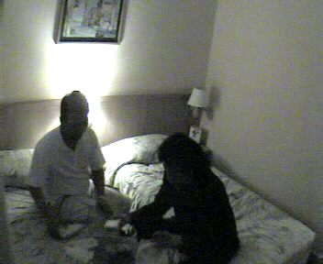
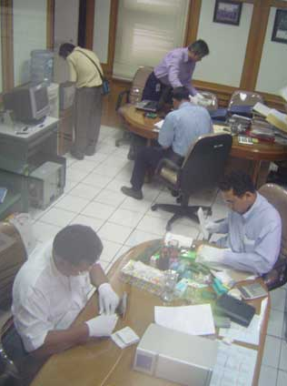
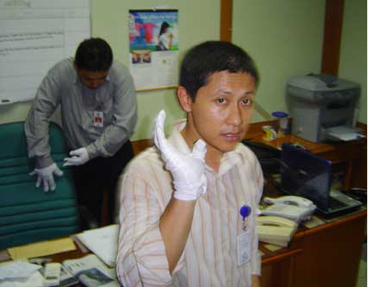
RUMUSAN TINDAK PIDANA KORUPSI MENURUT UU NO. 31/1999 JO 20/2001
Pasal 5 UU (Suap)
- Memberi atau menjanjikan sesuatu;
- kepada pegawai negeri atau penyelenggara negara;
- dengan maksud supaya berbuat atau tidak berbuat sesuatu dalam jabatannya;
- yang bertentangan dengan kewajibannya.

Slide 33

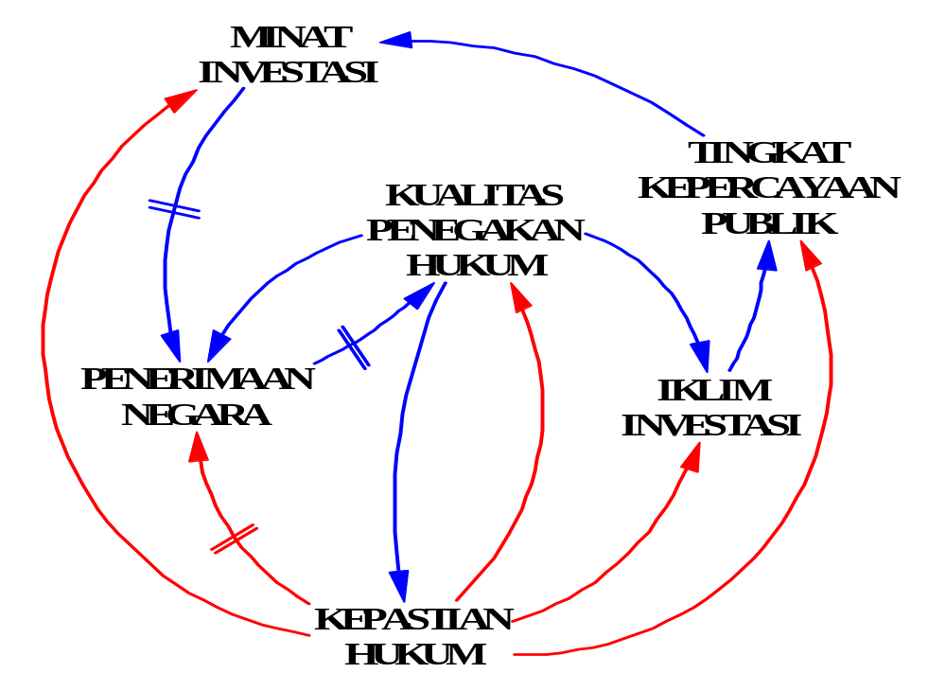
MENUJU INDONESIA BEBAS KORUPSI
pengaruh kepastian hukum pada suatu Negara terhadap tingkat kepercayaan publik, iklim investasi, efektifitas penegakan hukum dan penerimaan Negara

Slide 34
KONDISI BUDAYA BIROKRASI
DIPERTAHANKANNYA KEBERSAMAAN KELOMPOK YANG DIDASARKAN PADA NILAI-NILAI YANG BERLAKU SELAMA INI, AKAN BERBENTURAN DENGAN KOMUNITAS YANG AKAN MENDASARKAN PERJUANGANNYA PADA NILAI-NILAI LUHUR MASYARAKAT.
PERAN PIMPINAN YANG DIMANIFESTASIKAN DALAM KETELADANAN PERILAKU YANG SEIRAMA DENGAN UCAPAN DAN NIAT UNTUK BERBUAT SESUAI DENGAN NILAI-NILAI LUHUR MASYARAKAT AKAN BERPENGARUH BESAR TERHADAP PERADABAN APARAT YANG DIPIMPINNYA
PIMPINAN YANG BAIK ADALAH PIMPINAN YANG BERANI MELAKUKAN PERUBAHAN PERILAKU YANG TIDAK SESUAI DENGAN NILAI-NILAI LUHUR MASYARAKAT TERSEBUT
DENGAN MEMBENTUK KOMUNITAS-KOMUNITAS ANTI KORUPSI DI SEGENAP ASPEK KEHIDUPAN DAN DI SELURUH LEVEL / STRATA MASYARAKAT, SECARA BERANGSUR AKAN MAMPU MERUBAH PERADABAN APARAT

Slide 35
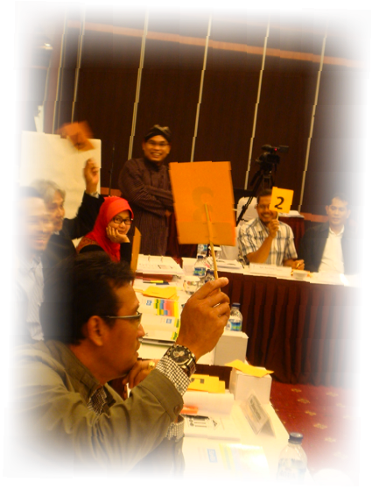
Definisi dan
Pembelajaran Integritas
INTEGRITAS:
Kesatuan antara pikiran, perasaan, ucapan, tindakan dengan hati nurani
INTEGRITAS : KEJUJURAN (HONESTY), KEBENARAN (TRUTHFULNESS), BERANI (COURAGE), BERTANGGUNG JAWAB (RESPONSIBILITY), KESETIAAN (LOYALTY). (ACFE Code of Professional Ethics)

Slide 36

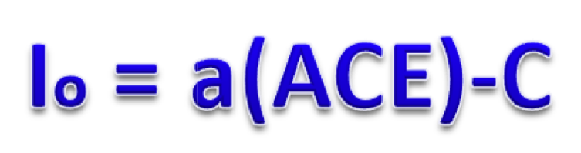
TIRI : Fredrik Galtung
Io Integritas Organisasi
a Alignment atau interaksi
A Accountability
C Competency
E Ethics
C Corruption

Slide 37
KARAKTERISTIK INTEGRITAS (1)
(Andrian Gostik & Dana Telford dalam bukunya yang berjudul “The Integrity Advantage”)
Menyadari bahwa hal-hal kecil itu penting.
Menemukan yang benar (saat orang lain hanya melihat warna abu-abu).
Bertanggung jawab.
Menciptakan budaya kepercayaan.

Slide 38
KARAKTERISTIK INTEGRITAS (2)
1) Menepati janji.
2) Peduli terhadap kebaikan yang lebih besar.
3) Jujur namun rendah hati.
4) Bertindak bagaikan tengah diawasi.
5) Mempekerjakan integritas.
6)Konsisten.

Slide 39
Integritas
Kesesuaian kata dan perbuatan
Taat terhadap nilai-nilai moral
Reputasi & Karakter
Menjunjung tinggi etika
Jujur dan tanpa cela

Slide 40
Kuadran Karakter
Skill Tinggi + Attitude Rendah Sangat merugikan | Skill Tinggi + Attitude Baik Sangat menguntungkan
Skiil Rendah + Attitude Rendah Tidak terlalu menguntungkan | Skill Rendah + Attitude Baik Kurang Menguntungkan

Slide 41
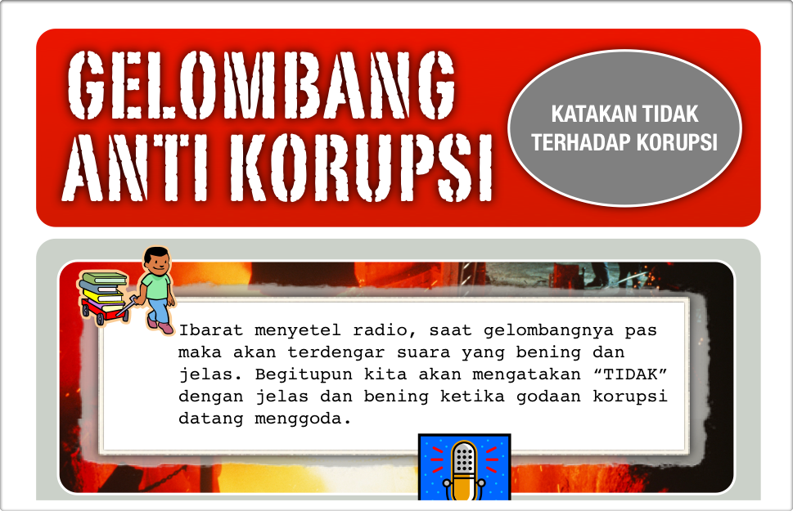

Slide 42

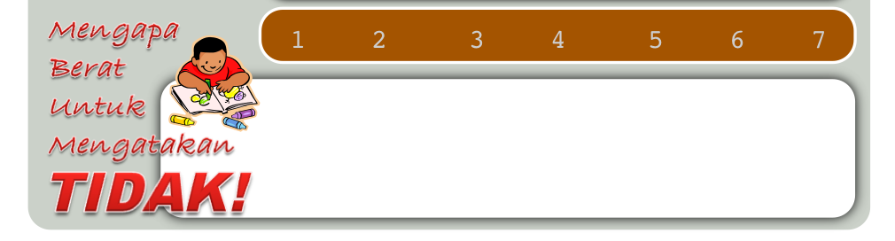
Ada perasaan “sayang” jika uang yang besar tidak diterima, muncul pikiran “Kapan lagi akan memiliki uang sebanyak itu, kalaupun dihukum paling cuma beberapa tahun”, dll.

Slide 43
NILAI - NILAI ANTI KORUPSI
Kejujuran : selalu berbicara dan berbuat sesuai dengan fakta (konsisten), tidak melalukan berbuatan curang, tidak berbohong, tidak mengakui milik orang lain sebagai miliknya.
Disiplin : berkomitmen untuk selalu berperilaku konsisten dan berpegang teguh pada aturan yang ada dalam semua kegiatan.
Tanggung jawab : selalu menyelesaikan pekerjaan atau tugas – tugas secara tuntas dengan hasil terbaik.
Kerja keras : selalu berupaya untuk menuntaskan suatu pekerjaan dengan hasil yang terbaik, terhindari perilaku instan (jalan pintas) yang mengarah pada kecurangan.

Slide 44
5. Kesederhanaan : selalu berpenampilan apa adanya, tidak berlebihan, tidak pamer dan tidak ria.
6. Mandiri : selalu menuntaskan pekerjaan tanpa mengandalkan orang lain, tidak menyuruh – nyuruh atau menggunakan kewenangannya untuk menyuruh orang lain untuk sesuatu yang mampu dikerjakan sendiri.
7. Adil : selalu menghargai perbedaan, tidak pilih kasih.
8. Berani : berani jujur, berani menolak ajakan untuk berbuat curang, berani melaporkan adanya kecurangan, berani mengakui kesalahan.
9. Peduli : menjaga diri dan lingkungan agar tetap konsisten dengan aturan yang berlaku, selalu berusaha untuk menjadi teladan dalam menegakkan kedisiplinan, kejujuran, dan tangung jawab bersama.

Slide 45
Langkah-langkah anti korupsi
PERBAIKAN SISTEM.
1) Memperbaiki peraturan perundang- undangan yang berlaku,
2) Memperbaiki cara kerja pemerintah (birokrasi) menjadi simpel dan efisien. Menciptakan lingkungan kerja anti korupsi,
3) Memisahkan secara tegas kepemilikan negara dan kepemilikan pribadi,

Slide 46
4) Menegakkan etika profesi dan tata tertib lembaga dengan pemberian sanksi secara tegas,
5) Penerapan prinsip-prinsip Good Governance,
6) Mengoptimalkan pemanfaatan teknologi, memperkecil terjadinya human error.

Slide 47
B. PERBAIKAN MANUSIANYA.
1) Memperbaiki moral manusia sebagai
umat beriman. Mengoptimalkan peran agama
dalam pemberantasan korupsi,
2) Memperbaiki moral sebagai suatu bangsa,
3) Meningkatkan kesadaran hukum,dengan sosialisasi
dan pendidikan anti korupsi,
4) Mengentaskan kemiskinan,
meningkatkan kesejahteraan,
5) Memilih pemimpin yang bersih, jujur dan anti korupsi,
pemimpin yang memiliki kepedulian dan cepat
tanggap, pemimpin yang bisa menjadi teladan,

Slide 48
LANGKAH-LANGKAH STRATEGIS
Carrot & Stick
Reformasi Birokrasi
Pemberatan Sangsi Hukum
Partisipasi Masyarakat
Pendidikan

Slide 49
INTEGRITAS DAN KONFLIK KEPENTINGAN
Konflik kepentingan adalah situasi dimana seorang penyelenggara negara yang sedang memegang jabatan atau mempunyai kewenangan, diduga memiliki kepentingan pribadi atau golongan sehingga dapat mempengaruhi kinerja yang seharusnya.
Situasi yang mengawali konflik kepentingan : menerima gratifikasi, penggunaan aset negara untuk kepentingan pribadi, perangkapan jabatan, trading influence, moonlighting.

Slide 50
PRINSIP DASAR MENANGANI KONFLIK KEPENTINGAN
Penyusunan kode etik.
Konseling.
Pernyataan awal (disclosure).
Good Governance

Slide 51
Mengapa Korupsi Terjadi :
Siapa yang tanggung jawab ?
Penyelesaiannya harus holistik : Akar masalah mengapa terjadi, harus dicari solusinya, upayanya harus mencakup pencegahan dan penindakan.
Korupsi terjadi karena ada NIAT dan KESEMPATAN.
Mengapa terjadi NIAT ? Siapa yang bertanggung jawab menggarap NIAT ? Siapa yang bertanggung jawab mengelola terjadinya KESEMPATAN ?

Slide 52
PENYELESAIAN HOLISTIK / MENYELURUH
Keluarga : pendidikan keluarga.
Sekolah : sistem pendidikan, budi pekerti, pembentukan karakter dan nasionalisme.
Masyarakat : saling menasehati dan nilai agama.
Kesejahteraan pegawai : remunerasi dan pensiun yang cukup.
Pengawasan masyarakat : bertanggung jawab.
Sistem : tidak memberi peluang.
Aturan : tegas dan tidak diskriminatif.

Slide 53
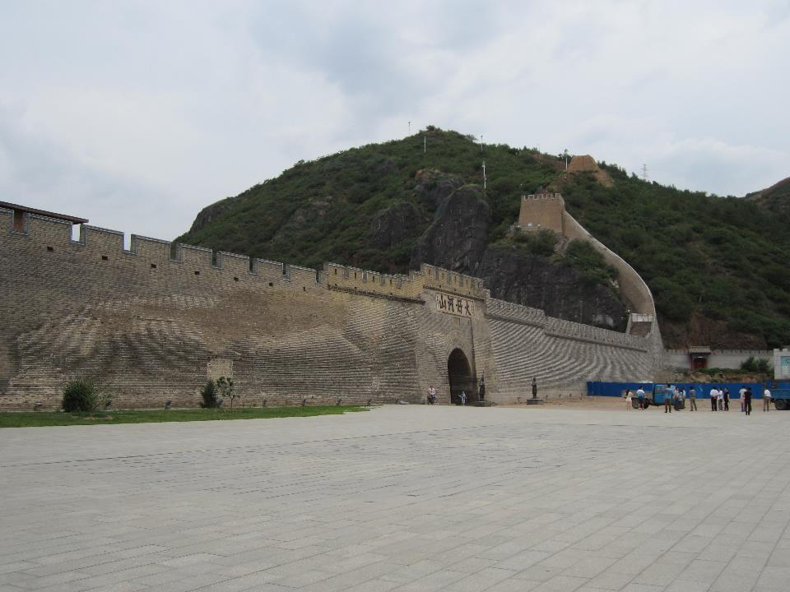
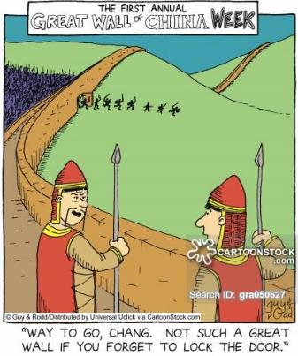
TEMBOK BESAR CHINA
Dibangun pada masa Kaisar Qin Shi Huang 259 –210 SM
Pembangunan lebih dari 10 tahun
Panjang 2400 KM
Tebal 4–13 M
Tinggi 7–16 M
Dalam 100 tahun pertama, musuh berhasil masuk sebanyak 3x. Bukan dengan cara merubuhkan benteng, namun dengan cara: GRATIFIKASI PENJAGA.

Slide 54
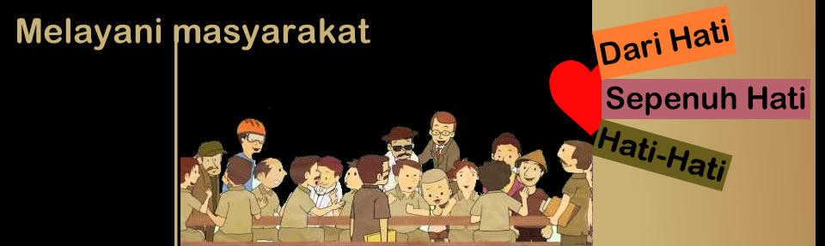
TERIMAKASIH

